Slide 1
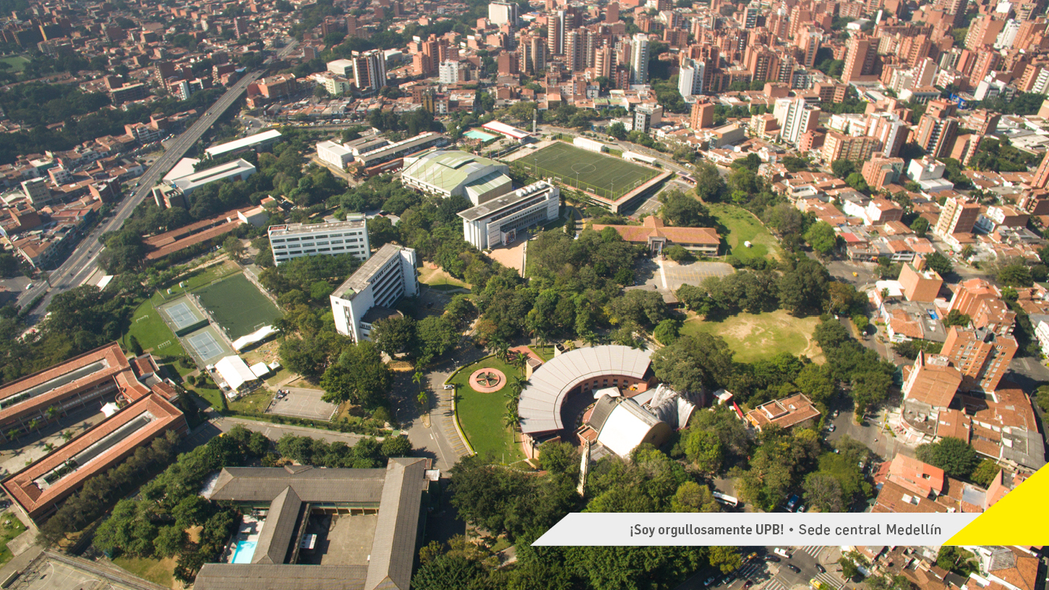

Slide 2

Introducción a la lógica de programación
César Augusto López Gallego

Slide 3
Algoritmo → Al-Khowarizmi
Conjunto de instrucciones finito para:
Resolver un problema
Obtener un resultado
Preciso: siempre hace lo mismo
Las instrucciones NO se contradicen entre ellas

Slide 4
Tipos de algoritmos
Cualitativos
Pasos descritos mediante palabras de un lenguaje
No involucra operaciones matemáticas
Ordenado y entendible
Elaboración y Refinamiento
Ejm: diseñar un algoritmo para hacer aviones de papel
Cuantitativos
Conjunto de pasos ordenados
Involucra operaciones matemáticas
Soluciona un problema

Slide 5

Componentes básicos del algoritmo
Constantes
Datos
Entrada
Proceso
Salida
Variables
Valor(es)

Slide 6
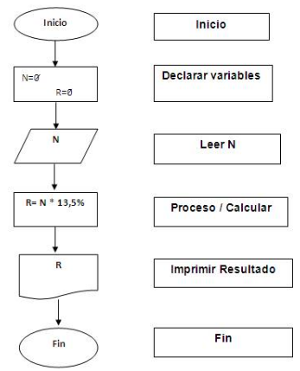

Pasos para la solución de un problema
Análisis del problema
Qué entradas se requieren
Qué salida se debe obtener
Cuáles son los pasos para obtener el resultado
Restricciones
No Funciona
Diseñar el algoritmo
Probar el Algoritmo
Funciona

Slide 7
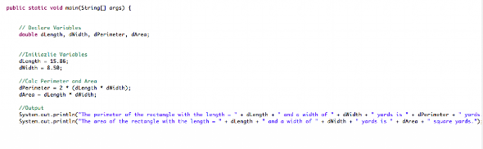

Pasos para la solución de un problema
Regresa a Análisis del problema
Codificar algoritmo
(programa)
Errores
Compilar el programa
Ejecutar el programa
Ok compilado
Errores
Analizar los resultados
Documenta
Ok Resultados

Slide 8

PENSAR Y DISEÑAR EL ALGORITMO PARA LA SOLUCIÓN DE UN PROBLEMA ES LO PRINCIPAL
PROCESO DE ANÁLISIS
¿Cuáles son los datos de entrada al algoritmo?
¿Qué resultado(s) me están pidiendo?
¿Qué operaciones necesito para alcanzar el resultado?
¿Qué elementos necesito definir para las operaciones?
¿Qué tengo que validar?
CODIFICARLO, ES SECUNDARIO

Slide 9
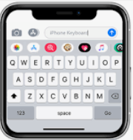



Ejemplo 1
Solicitar al usuario ingresar una cantidad expresada en cc (centímetros cúbicos) y devolver su cantidad en litros
¿Cuáles son los datos de entrada al algoritmo?
Una cantidad en centímetros cúbicos (cc), ingresada por el usuario.
¿Qué resultado(s) me están pidiendo?
La cantidad equivalente en litros.
¿Qué elementos necesito definir para las operaciones?
Variable para cantidad_cc (entrada)
Variable para cantidad_litros = cantidad_cc / 1000 (salida)
¿Qué operaciones necesito para alcanzar el resultado?
Conversión: 1 litro = 1000 cc → litros = cc / 1000

Slide 10
Ejemplo 2
Diseñe un algoritmo que lea por teclado una velocidad en Km/seg y la convierta a metros/seg y a metros/hora
¿Cuáles son los datos de entrada al algoritmo?
La velocidad ingresada por el usuario en kilómetros por segundo (km/seg).
¿Qué resultado(s) me están pidiendo?
La misma velocidad convertida a:
metros por segundo (m/seg)
metros por hora (m/h)
¿Qué elementos necesito definir para las operaciones?
Una variable para almacenar la velocidad en km/seg (vel_kms) (entrada)
Y dos Variables para guardar los resultados de la conversión (salidas)
vel_ms = vel_kms * 1000
vel_mh = vel_kms * 1000 * 3600
¿Qué operaciones necesito para alcanzar el resultado?
Convertir de km a metros: 1 km = 1000 m
Convertir de segundos a horas: 1 hora = 3600 segundos

Slide 11
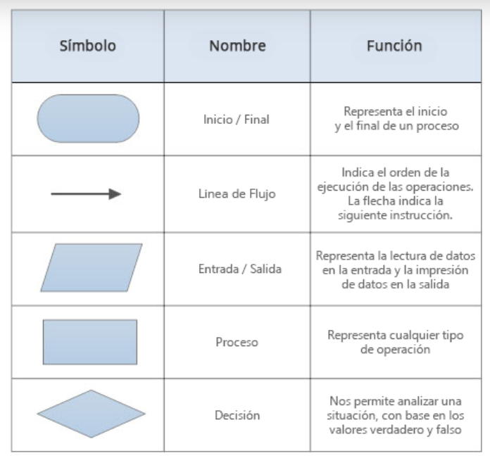
Construcción de algoritmos Diagrama de Flujo
Un diagrama de flujo es una representación gráfica de un algoritmo.
Usa símbolos estandarizados para mostrar el flujo de control del proceso desde el inicio hasta el final.
Símbolos básicos de un diagrama de flujo
Fuente: https://www.smartdraw.com/

Slide 12
Constante - Variable
Constante: No cambia el valor durante la ejecución del programa
Si la constante es real la parte entera se separa de la parte decimal con punto
PI 3.141592
Son permitidas constantes en notación científica 3.3E
Variable: Cambia el valor durante la ejecución del programa
ContadorAutos
Nombres(identificadores):
Cadena de caracteres alfanuméricos, el primero debe ser una letra
Pueden llevar _
No pueden llevar palabras reservadas de cada lenguaje

Slide 13
Tipos de datos
Numéricos
Entero, Entero largo, Entero corto. Signados y sin signo
Real
15.10
3.1416
Lógico ó booleano
true - false
Caracter → Alfabético, Numéricos, Especiales
‘a´ ´1’ ‘#´
Cadena
“a1#”

Slide 14
Declaración constantes y variables
<tipo_de_dato> <nombre_variable> [=<expresión>]
entero ContadorCarros
entero ContadorCarros = 0
cadena Nombre = “Juan Perez”
final <tipo_de_dato> <nombre_constante> =<expresión>
final real PI=3.141592

Slide 15
Expresión
Combinación de constantes, variables, símbolos de operación, datos, etc..

Slide 16
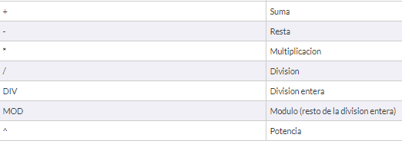
Expresiones aritméticas
Operadores aritméticos
Entero o Real
Entero o Real
Entero o Real
Real
Entero
,%
Entero
Real
++ Incremento unitario → Entero
-- Decremento unitario → Entero

Slide 17
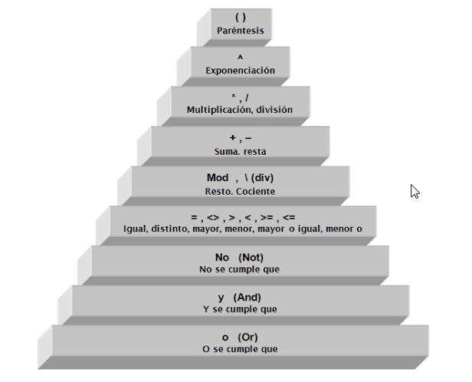
Precedencia Operadores
Si se tienen varios operadores con la misma precedencia se resuelve siempre por la izquierda
Fuente: https://www.aprenderaprogramar.com

Slide 18
Ejemplos
3*a+4/5
2*PI*4
5*(x+y)
3-(10+2)
12+3*7+5*4

Slide 19
Expresiones Lógicas (booleanas)
Operadoresde relación
Operador | Uso | Resultado | Java
= | O₁ = O₂ | Es verdadero cuando O₁ es igual a O₂ | ==
< | O₁ < O₂ | Es verdadero cuando O₁ es menor que O₂ | <
> | O₁>O₂ | Es verdadero cuando O₁ es mayor que O₂ | >
<= | O₁<=O₂ | Es verdadero cuando O₁ es menor o igual que O₂ | <=
>= | O₁>=O₂ | Es verdadero cuando O₁ es mayor o igual que O₂ | >=
<> | O₁<>O₂ | Es verdadero cuando O₁ es diferente a O₂ | !=

Slide 20
Expresiones Lógicas (booleanas)
Operadores lógicos
Operador | Uso | Resultado | Java
Y (AND) | P₁ Y P₂ | Verdadero cuando P₁ es verdadera y P₂ es verdadera | &&
O (OR) | P₁ O P₂ | Verdadero cuando cualquiera P₁ o P₂ es verdadera o ambas son verdaderas | ||
NO (NOT) | NO P₂ | Verdadero si P₂ antes de la operación era falso | !

Slide 21
Operaciones de asignación
Sirven para asignar valores a una variable
Aritmética | Var1 = 5 | Var2 = 3.5 | Var3 = Var1 - Var2
Lógica | Luz1on=true | Luz2on=true | todason = Luz1on Y Luz2on
Cadenas | ciudad = ”Medellin” | ciudad = “medellin”
Caracteres | car = ‘a’ | car = ‘b’ | car = ‘c’
Especiales | Var1 += 5 Var1 = Var 1 + 5 | Var2 -= 1 Var2 = Var2 - 1 | *= /= %=

Slide 22

Preguntas

Slide 23
Bibliografía
Lógica de programación orientada a objetos. Efraín Oviedo Regino 2015.
Introducción a la computación. Peter Norton 2006.
Fundamentos de programación. Luis Joyanes Aguilar. 4ª Edición. 2008

